Slide 1


Číslo projektu | CZ.1.07/1.5.00/34.0029
Číslo materiálu | VY_32_INOVACE_21-07
Název školy | Střední průmyslová škola stavební, České Budějovice, Resslova 2
Autor | Šárka Kostková
Tematický celek | Finanční gramotnost
Ročník | 4.
Datum tvorby | 1. 12. 2013
Anotace | Penzijní pojištění, důchody.
Metodický pokyn | Vyučující vede studenty k diskusi o problematice důchodové reformy.
Pokud není uvedeno jinak, použitý materiál je z vlastních zdrojů autora

Slide 2
Penzijní pojištění

Slide 3
Důchodová reforma
Největší věkovou skupinou v ČR dnes jsou lidé ve věku 30 – 50 let.
Jsou ekonomicky aktivní (přispívají do státního rozpočtu)
Málo dětí
Kdo bude přispívat na důchodce za 30 let?
Dnes na jednoho důchodce připadá 1,8 pracujících lidí
Při současné demografické křivce bude v roce 2050 na jednoho důchodce 1,2 ekonomicky aktivních lidí

Slide 4
Reformy probíhají i v jiných zemích
ČR jako jedna z posledních zemí tzv. bývalého východního bloku zavedla druhý, tzv. kapitálový pilíř založený na penzijních fondech. V zemích jako Bulharsko, Chorvatsko, Estonsko, Lotyšsko, Polsko nebo Slovensko již zavedený pilíř povinných penzijních fondů mají funkční, u nás se uvažuje o jeho zrušení, protože není úspěšný a zapojilo se do něj málo účastníků.
Společným znakem naprosté většiny států v Evropě je stárnutí populace vyznačující se zvyšujícím se podílem osob 65+ na celkové populaci. ČR v tomto směru není výjimkou. Ještě v polovině 20. století podíl osob 65+ na celkové populaci nepřesáhl 13 %. Do roku 2060 se tento podíl v zásadě ztrojnásobí.

Slide 5
Historie
Do roku 1993 stát vyplácel důchody pouze ze státního rozpočtu
Od roku 1994 vznik penzijních fondů
Založeno bylo 46 fondů, dnes jich je devět (postupně se slučovaly)
Vkládání peněz do fondů je podporováno státem a případně zaměstnavateli (odpočet z daní, finanční příspěvek na spoření)

Slide 6
V letech 2011 - 2012:
Zvýšení nově přiznávaných důchodů lidem s vyššími příjmy:
dle nálezu ústavního soudu byl penzijní systém přehnaně solidární a bylo třeba (byť jen opticky) zvýšit zásluhovost těch, kteří do systému v průběhu svého života více přispívali.
Změna odchodu věku do důchodu:
u žen dochází ke zrychlování zvyšování věku odchodu do důchodu a zároveň se plošně ruší cílová hranice věku odchodu do důchodu. Nově narozené děti tak budou do důchodu odcházet v 73 letech.

Slide 7
ledna 2013:
začala historicky největší reforma penzijního systému od roku 1989, kdy český důchodový systém se nově skládá ze tří pilířů. Základ důchodového systému tvoří v důchodové reformě stále současný průběžný systém, tj. I. pilíř, do něhož přispívá ekonomicky aktivní generace a z něhož jsou zároveň vypláceny penze dnešním důchodcům. Hlavní úlohou tohoto prvního pilíře je solidárně zajistit přiměřenou výši důchodů také pro lidi s nižšími příjmy, aby se mohli ve stáří vyhnout chudobě. Systém musí být zároveň motivující pro občany, kteří platí relativně vyšší sociální pojištění a další daně.

Slide 8
1. pilíř
Zaměstnanec odvádí 6,5% hrubé mzdy, zaměstnavatel 21,5% ze superhrubé mzdy
OSVČ 28% z vyměřovacího základu
Z těchto peněz se vyplácejí důchody současným důchodcům

Slide 9
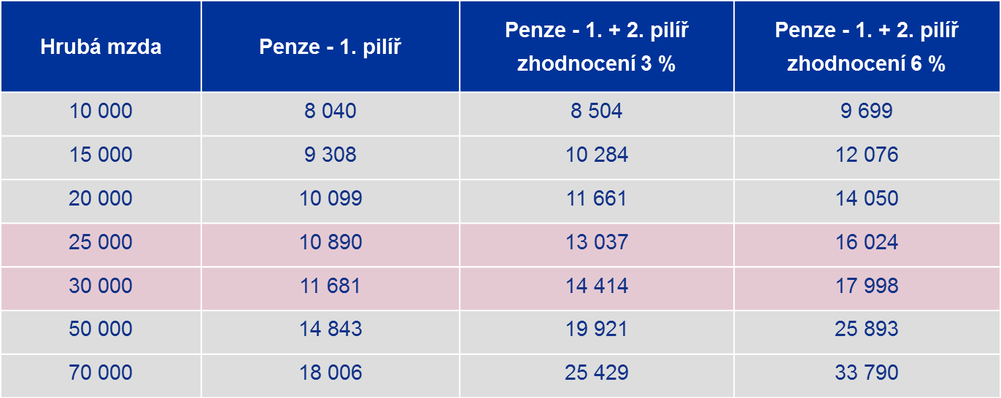
2. pilíř
2 % platu dává účastník spoření, 3% přispívá stát
Víme kolik máme naspořeno
Máme vliv na zhodnocení prostředků
Můžeme si určit způsob výplaty
Modelový příklad: muž 30 let

Slide 10
Lze uzavřít pouze do 35 let věku
Peníze v případě úmrtí jsou předmětem dědického řízení
Vyzkoušejte: výpočet výše důchodu

Slide 11
3. pilíř
Spoření pomocí penzijních fondů
Přispívá stát (od výše 300 Kč příspěvku účastníka)
Může přispívat zaměstnavatel
Lze odečíst od daňového základu
Měsíční příspěvek v Kč
Příspěvek účastníka | 100 | 200 | 300 | 400 | 500 | 600 | 700 | 800 | 900 | >1000
Státní příspěvek | 0 | 0 | 90 | 110 | 130 | 150 | 170 | 190 | 210 | 230

Slide 12
Výplata 2. a 3. pilíře
Doživotní starobní důchod
Doživotní starobní důchod se sjednanou výplatou pozůstalostního důchodu po dobu 3 let ve stejné výši
Starobní důchod na dobu 20 let

Slide 13
Doživotní starobní důchod
Vypočte se částka, která bude pravidelně vyplácena do doby úmrtí účastníka
Penzijní fond se zavazuje platit stále stejnou částku
Nabízí vyšší sumu, ale v případě úmrtí naspořené peníze zůstávají v penzijním fondu
Peníze, které jsou v penzijním fondu stále vydělávají, tzn., že výše částky bývá upravována

Slide 14
Doživotní starobní důchod se sjednanou výplatou pozůstalostního důchodu po dobu 3 let ve stejné výši
Vypočte se částka, která bude pravidelně vyplácena do doby úmrtí účastníka, poté 3 roky obmyšlené osobě
Penzijní fond se zavazuje platit stále stejnou částku
Nabízí vyšší sumu, ale v případě úmrtí naspořené peníze zůstávají v penzijním fondu
V tomto případě je vyplácená částka nižší než předcházejícím způsoby výplaty

Slide 15
Starobní důchod na dobu 20 let
V pravidelných dávkách je vyplácena naspořená částka po dobu 20let
Poté již přestává být vyplácena, ale účastník má nárok na pokračování výplaty starobního důchodu
V případě úmrtí přecházejí nevyplacené peníze do dědictví

Slide 16
Hospodaření penzijních fondů
Penzijní společnosti budou nabízet klientům druhého pilíře čtyři důchodové fondy:
fond státních dluhopisů
konzervativní (opatrnější) fond
vyvážený fond (střední riziko)
dynamický fond (vyšší riziko)

Slide 17
Při tvorbě DUMu byly použity následující zdroje:
www.duchodovareforma.mpsv.cz
www.modrapenze.cz
NOVESKÝ, Ivan. Slabikář finanční gramotnosti: učebnice základních 7 modulů finanční gramotnosti. 1. vyd. Praha: Cofet, 2009, 448 s. ISBN 978-80-9043-96-1-0.

